Slide 1
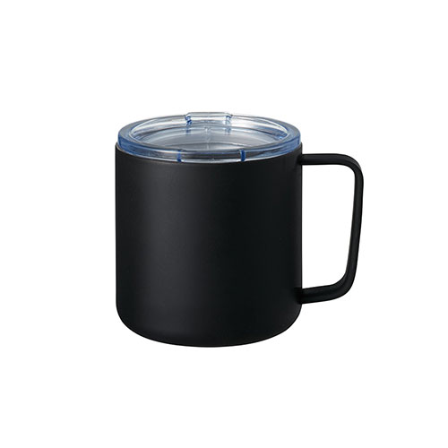
【提案書】
フタ付サーモタンクマグ(M)
特徴
見た目がしっかりしている、Mサイズのフタ付サーモタンクマグ。フルカラープリントも綺麗に映えるので、キャラクターの物販グッズにぴったり！真空二重構造で保温保冷機能が抜群です。
納期
納期スペース
仕様
カラー展開：ホワイト、シルバー、ブラック
素材：ステンレス(18-8) 、AS 他
サイズ：φ88×93(mm)
容量：340ml
包装：PP袋、紙箱
備考：取説付(紙箱面)
お見積
お見積りスペース

